Slide 1


Diplomatura en
INNOVACIÓN DE
ALTO IMPACTO
Creemos, Creamos, Innovamos

Slide 2


MÓDULO 5
Introducción a la gestión ágil de proyectos
Andrés Bedoya Tobón
andres.bedoya@upb.edu.co

Slide 3

Agenda del día
Introducción a la gestión ágil de proyectos
1.
Diferencias con metodologías tradicionales de
gestión de proyectos
2.
3.
Los roles por desarrollar en las metodologías ágiles

Slide 4

Introducción a la gestión ágil de proyectos
¿Qué es ser ágil?
Moverse con soltura
Adaptarse con facilidad
Destreza, dinamismo, prontitud, diligencia, practicidad
No es llegar de primero
No es el más rápido

Slide 5
Las metodologías ágiles tiene su origen en el desarrollo de software, es una recopilación de soluciones o buenas prácticas extraídas de proyectos exitosos

Slide 6
Manifiesto Ágil*
Individuos e interacciones sobre procesos y herramientas
Software funcionando sobre documentación extensiva
Colaboración con el cliente sobre negociación contractual
Respuesta ante el cambio sobre seguir un plan
Aunque valoramos los elementos de la derecha, valoramos más los de la izquierda.
*http://agilemanifesto.org/iso/es/manifesto.html

Slide 7
Manifiesto Ágil ajustado
Individuos e interacciones sobre procesos y herramientas
Funcionalidad sobre justificaciones o excusas
Colaboración con el cliente sobre negociación contractual
Respuesta ante el cambio sobre seguir un plan
El agilísimo no es exclusivo de la industria del desarrollo de software, este concepto se continua adaptando en otras industrias, principalmente por su flexibilidad y beneficios
*http://agilemanifesto.org/iso/es/manifesto.html

Slide 8

Agilidad
Es el conductor organizacional del desempeño
En un contexto organizacional, agilidad puede ser definida como: Habilidad de estar abierto a nuevas direcciones y ser continuamente proactivo, ayudando a evaluar los límites, o incluso los riesgos de los enfoques existentes y asegurando que los líderes y seguidores tienen una mentalidad ágil y preparada para el cambio, para permitirles a ellos y por última instancia a la organización seguir avanzando, cambiando y adaptándose.
Performance Management for Agile Organizations

Slide 9

Un ciclo de vida iterativo e incremental
Entregar prototipos, pequeños evolutivos que sean funcionales y usables por los usuarios
Se agrega nueva funcionalidad cada iteración
Se refina y se refactoriza con base a la retroalimentación de los usuarios
Iteraciones cortas en tiempo, pocas semanas
Se uso por primera vez en 1950, en el desarrollo del software del avión X-15

Slide 10
Metodologías ágiles más usadas
Scrum
Programación extrema (XP)
Kanban
Crystal
Scrumban

Slide 11
Scrum
Es un marco de trabajo (framework) que proporciona herramientas y roles, para ejecutar un proyecto por medio de bloques temporales llamados iteraciones o sprints, su duración ideal es de dos semanas con un máximo de un mes. Cada iteración proporciona un resultado completo, un incremento de producto que sea susceptible de ser entregado con el mínimo esfuerzo cuando el cliente lo solicite. Se basa en el valor, la confianza y las personas.

Slide 12
Scrum
Permite la gestión de diferentes equipos industriales
Aplicación de las metodologías ágiles en los procesos de calidad, entregando resultados óptimos.
Mejora la productividad y competitividad.

Slide 13
Scrum
Aporta a la industria a través de las buenas prácticas.
Herramienta adicional para la gestión de proyectos.
Competitividad en el desarrollo de productos y proyectos industriales.

Slide 14
Kanban
Se basa en una idea muy simple. El trabajo en curso (work in progress, WIP) debería limitarse y sólo deberíamos empezar con algo nuevo cuando un bloque de trabajo anterior haya sido entregado o ha pasado a otra función posterior de la cadena.

Slide 15
Kanban
La industria promete un mayor crecimiento y fortalecimiento de sus procesos.
Con la fusión entre Kanban y el Just in Time, se evidencia la reducción de valores stock.
Nuevas estrategias para optimizar el nivel de utilidad productivo.

Slide 16
Kanban
La satisfacción del cliente en cuanto a la ejecución de un servicio más efectivo.
La puesta en marcha de trabajadores multifuncionales con capacidades de proponer estrategias que ayuden con el crecimiento empresarial.
Control de la producción y mejora de los procesos.

Slide 17
eXtreme Programming (XP)
Centrado en potenciar las relaciones interpersonales dentro del equipo de trabajo, tiene como clave para lograr el éxito, el trabajo en equipo, preocupándose por el aprendizaje de los desarrolladores, y propiciando un buen clima

Slide 18
eXtreme Programming (XP)
XP es implementado adecuadamente para proyectos con requisitos imprecisos y requisitos muy cambiantes, y donde puede existir un alto riesgo en la parte técnica.
XP tiene como principio la realimentación continua entre el cliente y el equipo de desarrollo, partiendo de una comunicación fluida entre todos los participantes, manejo de simplicidad en las soluciones implementadas y coraje para enfrentar los cambios.

Slide 19
eXtreme Programming (XP)
XP trabaja y estructura una serie de valores y principios que deben tenerse en cuenta y practicarlos durante el tiempo de desarrollo que dure el proyecto.
XP se considera una disciplina, la cual está sostenida por valores y principios propios de las metodologías.

Slide 20
Crystal
Es considerada un juego cooperativo de invención y comunicación, limitado por los recursos a utilizar, tiene siete proceso y propiedades que se deben establecerse para cada proyecto, sólo tres son obligatorios; los otros cuatro son de prevención y seguridad, comparten con la metodología XP la orientación humana.

Slide 21
Crystal
Entrega frecuente: Se hace prueba del producto que se definió en las etapas de entregas, los usuarios serán capaces de ofrecer información sobre los requisitos implementados, el cliente y los empleadores verán el progreso.
Mejora continua: dar tiempo para que el equipo plantee dificultades, luego sobreponerse a los retos trazados para mejorar las cosas que no funcionan.

Slide 22
Crystal
Comunicación: Tener todo el equipo tan juntos (si posible en la mismo puesto) con el fin de dar respuestas a las inquietudes y dificultades al instante.
Seguridad Personal: La personas que conforman el equipo se sienta segura de hablar sin temor a represalias, que pueden dar críticas constructivas sobre el trabajo de otras personas y admitir sus propios errores, lo que lleva a la honestidad y en última instancia a la confianza.

Slide 23
Crystal
Enfoque: Si todo el equipo tiene tiempo para centrarse en sus objetivos prioritarios para dos horas al día, durante dos días consecutivos cada semana, sin ningún tipo de distracciones sin perder el norte (como reuniones o de otro trabajo), el equipo y el trabajo estará más enfocado.
Fácil acceso a usuarios expertos: Si los usuarios expertos están disponibles para el equipo, pueden responder preguntas y ofrecer retroalimentación sobre la calidad y el diseño sobre las decisiones a tomar.

Slide 24
Crystal
Medio Ambiente, técnica de prueba automatizada, gestión e Integración frecuente: Un entorno técnico adecuado donde las tareas sea controlados por las pruebas y gestión de la configuración (versión - como hacer copias de seguridad y la fusión de los cambios).

Slide 25
Scrumban
Scrumban es una metodología derivada de los métodos de desarrollo Scrum y Kanban.
Aunque hay diferencias entre ambos métodos, por ejemplo, las reglas de Kanban son muchas menos que las de Scrum, Kanban no define iteraciones (Sprints), Kanban limita explícitamente las tareas que se pueden realizar por fase (con el límite del work in progress), mientras que Scrum lo hace de manera indirecta por medio del sprint planning, etc.

Slide 26

Herramientas
Las metodologías ágiles dan prioridad a las herramientas manuales ya que estas son accequibles, didácticas, fáciles de aprender y lo más importante es que son difíciles de ignorar. La evolución de los equipos ágiles principalmente de desarrollo de software a permitido desarrollar herramientas altamente usadas para la gestión visual del proyecto, a continuación miraremos algunas de ellas.

Slide 27

https://slack.com/intl/es/
Slack es el lugar donde colaboras con tu equipo, donde puedes encontrar fácilmente la información que necesitas para tus proyectos e integrar todas las herramientas que usas para hacer tu trabajo.

Slide 28


Slide 29

https://es.atlassian.com/software/trello
Una configuración infinitamente flexible significa que Trello trabaja como tú lo hagas.
Líbrate del correo electrónico y comunícate allí donde se trabaja.
No incumplas ningún plazo con las fechas de entrega fáciles de fijar y las vistas de calendario.
Te mantiene conectado con todos los equipos de tu vida.
Con las actualizaciones en tiempo real, todos tienen la misma perspectiva.
Disponible en el navegador y en dispositivos móviles (¡incluso sin conexión!)

Slide 30


Slide 31

https://es.atlassian.com/software/jira
Jira Software está diseñado para que todos los miembros de tu equipo de software puedan planificar y publicar un magnífico software, así como realizar un seguimiento de él.

Slide 32


Slide 33

https://github.com/
GitHub es una forja para alojar proyectos utilizando el sistema de control de versiones Git. Se utiliza principalmente para la creación de código fuente de programas de computadora.

Slide 34


Slide 35

https://keep.google.com
Google Keep es una aplicación desarrollada por Google Inc. que permite organizar la información personal a través del archivo de notas.

Slide 36


Slide 37

https://www.invisionapp.com/
Hay un nombre que cada vez se asocia más al prototipado: invision, una solución en la nube que mezcla varios conceptos:
Repositorio
Mockup
Pila de tareas
Gestor de comentarios
Cuadro de mandos

Slide 38


Slide 39
Diferencias con metodologías tradicionales de gestión de proyectos
Metodologías Ágiles | Metodologías Tradicionales
Basadas en heurísticas provenientes de prácticas de producción | Basadas en normas provenientes de estándares
Especialmente preparados para cambios durante el proyecto | Cierta resistencia a los cambios
Impuestas internamente (por el equipo) | Impuestas externamente
Proceso menos controlado, con pocos principios | Proceso mucho más controlado, con numerosas políticas/normas

Slide 40
Diferencias con metodologías tradicionales de gestión de proyectos
Metodologías Ágiles | Metodologías Tradicionales
No existe contrato tradicional o al menos es bastante flexible | Existe un contrato prefijado con el cliente
El cliente es parte del equipo de desarrollo | El cliente interactúa con el equipo de desarrollo mediante reuniones
Grupos pequeños (<10 integrantes) y trabajando en el mismo sitio | Grupos grandes y posiblemente distribuidos
Pocos artefactos | Más artefactos

Slide 41
Diferencias con metodologías tradicionales de gestión de proyectos
Metodologías Ágiles | Metodologías Tradicionales
Pocos roles | Más roles
Centrado en el usuario | Centrado en requerimientos
Prioridad en el aporte de valor | Prioridad en generación de ingresos
Entrega continua plazos cortos | Entrega cuando se termina, plazos largos

Slide 42
Metodología tradicional
Planteamiento
Análisis
Diseño
Producción
Pruebas

Slide 43
Iteración 2
Planteamiento
Iteración 1
Iteración 3
Requerimientos priorizados
Iteración 4
Metodología
desarrollo ágil
Puesta en marcha

Slide 44

Los roles por desarrollar en las metodologías ágiles
Se eliminan las jerarquías, de tal manera que el equipo pueda tomar sus propias decisiones, se basa en la confianza en el equipo. Sin embargo según la metodología se pueden ver labores especificas con habilidades blandas y duras claves, según la interacción con el proyecto.

Slide 45

PM – Big Boss
Administrador del proyecto, persona con habilidades comunicativas, encargado de hablar con el cliente
Por lo general es un rol que requiera experiencia y se espera que haya pasado por las labores de construcción
No es un superior, trabaja de la mano del resto del equipo, pero cumpliendo tareas administrativas
Es el gerente del proyecto, debe tener una idea general del proyecto y estar familiarizado con su estado. El cliente puede asumir este papel (XP).

Slide 46
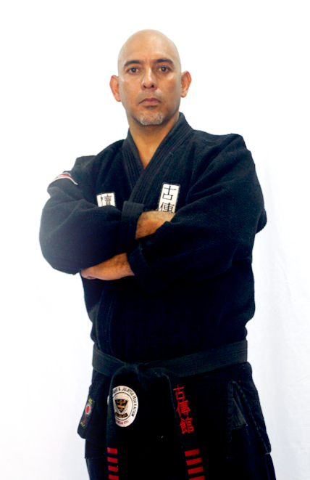
Scrum Master - Coach
El objetivo de un entrenador es que el equipo comprenda las directrices de XP. No se trata de que sean solamente lecciones teóricas, si no que se trata de dar ejemplo y propone ideas para mejorar.
Velar que todos los participantes del proyecto sigan las reglas y proceso de Scrum, encajándolas en la cultura de la organización, y guiar la colaboración del equipo con el cliente de manera que las sinergias sean máximas.

Slide 47
Scrum Master - Coach
Quitar los impedimentos que el equipo tiene en su camino para conseguir el objetivo de cada iteración (proporcionar un resultado útil al cliente de la manera más efectiva) y poder finalizar el proyecto con éxito. Estos obstáculos se identifican de manera sistemática en las reuniones diarias de sincronización del equipo y en las reuniones de retrospectiva.
Enseñar al equipo a auto gestionarse. No da respuestas, si no que guía al equipo con preguntas para que descubra por sí mismo una solución.

Slide 48

Equipo
Grupo de personas que de manera conjunta desarrollan el producto del proyecto.
Comparten la responsabilidad del trabajo que realizan (así como de su calidad) en cada iteración y en el proyecto. El tamaño del equipo está entre 5 y 9 personas. Por debajo de 5 personas cualquier imprevisto o interrupción sobre un miembro del equipo compromete seriamente el compromiso que han adquirido y, por tanto, el resultado que se va a entregar al cliente al finalizar la iteración. Por encima de 9 personas, la comunicación y colaboración entre todos los miembros se hace más difícil y se forman subgrupos.

Slide 49

Tester - QA
El encargado de pruebas ayuda al cliente a definir y escribir las pruebas de aceptación de las historias de usuario.
Este rol en un equipo XP también es responsable realizar test periódicamente y informar de los resultados al equipo.
A medida que el volumen de pruebas aumenta, el encargado de pruebas necesitará una herramienta para crear y mantener la batería de pruebas, ejecutarlas y obtener los resultados más rápidamente.
Es el encargado de los detalles, que todo funcione bien.

Slide 50
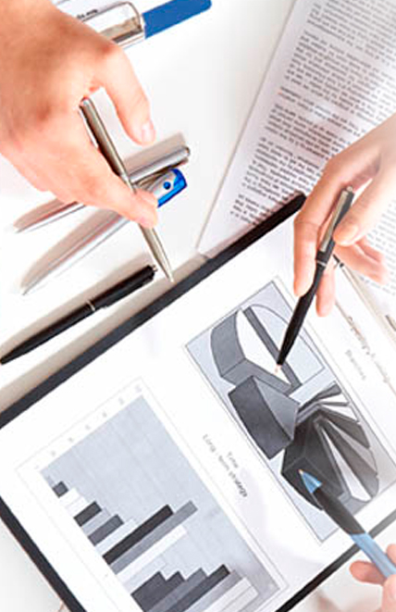
Tracker
Hace el seguimiento de acuerdo a la planificación. La métrica más importante para XP es la velocidad del equipo, que se define como el tiempo ideal estimado para las tareas frente al tiempo real dedicado. Esta métrica ayuda a determinar si el proyecto está dentro del tiempo de la iteración.
Para medir la velocidad del equipo, el encargado de seguimiento pregunta uno por uno a los desarrolladores cuántas tareas ha completado. El mejor procedimiento es preguntárselo en persona, en un ambiente informal y distendido.

Slide 51



